Slide 1
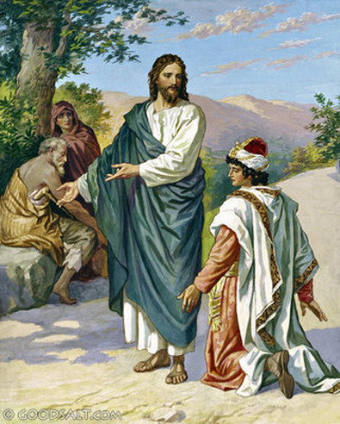
聖靈所結果子系列： 良善
The Fruit of the Spirit: Goodness 高一峰牧師

Slide 2
引言：良善是甚麼意思呢？ 聖經提到：「弟兄們，我自己也深信你們是滿有良善，充足了諸般的知識，也能彼此勸戒。」羅15:14 良善是美好的果子，是一個成熟、完備的基督徒應該擁有的。
Notes:
引言：良善是甚麼意思呢？ 聖經提到：「弟兄們，我自己也深信你們是滿有良善，充足了諸般的知識，也能彼此勸戒。」羅15:14
良善是美好的果子，是一個成熟、完備的基督徒應該擁有的。

Slide 3
引言：良善是甚麼意思呢？ 良善是美好的果子，是一個成熟、完備的基督徒應該擁有的。 和合本譯「善」「好」「有益」「善良」「上好」「善行」「無虧的」的意思。
Notes:
引言：良善是甚麼意思呢？
良善的希臘文是‘agathosune’英文譯‘goodness’和合本譯良善。
英文常譯作‘goodness’和合本譯良善，有著‘good’‘well’‘benefit’和合本譯「善」「好」「有益」「善良」「上好」「善行」「無虧的」的意思。

Slide 4
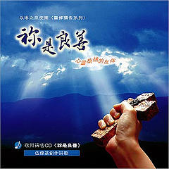
良善的源頭來自三一真神： （1）天父的誡命： 「這樣看來，律法是聖潔的，誡命也是聖潔、公義、良善的。」羅7:12
Notes:
良善的源頭來自三一真神：
（1）天父的誡命：
「這樣看來，律法是聖潔的，誡命也是聖潔、公義、良善的。」羅7:12

Slide 5
良善的源頭來自三一真神： （1）天父的誡命： （2）是上帝在基督理的工作： 「我們原是他的工作，在基督耶穌裡造成的，為要叫我們行善，就是神所預備叫我們行的。」弗2:10 所以我們聖餐的禱文中有：藉主耶穌基督在我們心裡行主所喜悅的善事。
Notes:
良善的源頭來自三一真神： （1）天父的誡命：（2）是上帝在基督理的工作：
「我們原是他的工作，在基督耶穌裡造成的，為要叫我們行善，就是神所預備叫我們行的。」弗2:10
所以我們聖餐的禱文中有：藉主耶穌基督在我們心裡行主所喜悅的善事。

Slide 6
良善的源頭來自三一真神： （1）天父的誡命： （2）是上帝在基督理的工作： （3）是聖父、聖子，藉聖靈的能力結出的果子： 「聖靈所結的果子，就是仁愛、喜樂、和平、忍耐、恩慈、良善、信實、」加5:22
Notes:
良善的源頭來自三一真神：
（1）天父的誡命：「這樣看來，律法是聖潔的，誡命也是聖潔、公義、良善的。」羅7:12
（2）是上帝在基督理的工作：「我們原是他的工作，在基督耶穌裡造成的，為要叫我們行善，就是神所預備叫我們行的。」弗2:10
（3）是聖父、聖子，藉聖靈的能力結出的果子：
「聖靈所結的果子，就是仁愛、喜樂、和平、忍耐、恩慈、良善、信實、」加5:22

Slide 7
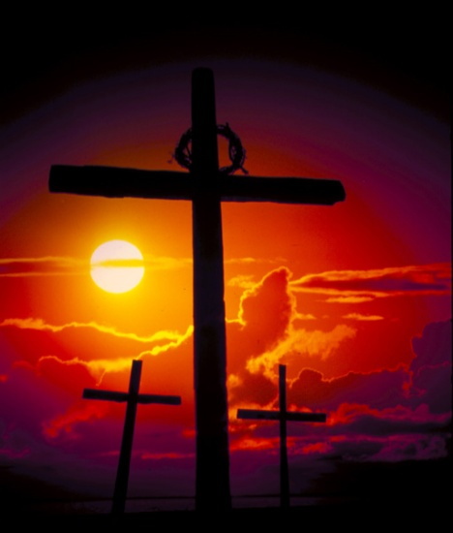
基督教良善的特質
Notes:
基督教良善的特質

Slide 8
基督教良善的特質 （1）標準在於上帝所定立： 「惟獨從上頭來的智慧，先 是清潔，後是和平，溫良柔 順，滿有憐憫，多結善果， 沒有偏見，沒有假冒。」 雅3:17 「不要效法這個世界，只要心意更新而變化，叫你們察驗何為上帝的善良、純全、可喜悅的旨意。」羅12:2
Notes:
（1）標準在於上帝所定立： 「惟獨從上頭來的智慧，先是清潔，後是和平，溫良柔順，滿有憐憫，多結善果，沒有偏見，沒有假冒。」雅3:17
「不要效法這個世界，只要心意更新而變化，叫你們察驗何為上帝的善良、純全、可喜悅的旨意。」羅12:2
「親愛的兄弟啊，不要效法惡，只要效法善。行善的屬乎上帝；行惡的未曾見過上帝。」約三1:11
「因此，我們自從聽見的日子，也就為你們不住的禱告祈求，願你們在一切屬靈的智慧悟性上，滿心知道神的旨意；好叫你們行事為人對得起主，凡事蒙他喜悅，在一切善事上結果子，漸漸的多知道上帝；」西1:9-10

Slide 9
基督教良善的特質 （1）標準在於上帝所定立： （2）藉上帝能力方能完成： 「因此，我們常為你們禱告， 願我們的神看你們配得過所 蒙的召，又用大能成就你們 一切所羨慕的良善和一切因 信心所做的工夫；」帖後1:11
Notes:
（1）標準在於上帝所定立： （2）藉上帝能力方能完成：「因此，我們常為你們禱告，願我們的神看你們配得過所蒙的召，又用大能成就你們一切所羨慕的良善和一切因信心所做的工夫；」帖後1:11
（3）不懼怕的良善：
「作官的原不是叫行善的懼怕，乃是叫作惡的懼怕。你願意不懼怕掌權的嗎？你只要行善，就可得他的稱讚；」羅13:3

Slide 10
基督教良善的特質 （1）標準在於上帝所定立： （2）藉上帝能力方能完成： （3）不懼怕的良善： 「作官的原不是叫行善的懼怕，乃是叫作惡的懼怕。你願意不懼怕掌權的嗎？你只要行善，就可得他的稱讚；」羅13:3
Notes:
（1）標準在於上帝所定立： （2）藉上帝能力方能完成: （3）不懼怕的良善：「作官的原不是叫行善的懼怕，乃是叫作惡的懼怕。你願意不懼怕掌權的嗎？你只要行善，就可得他的稱讚；」羅13:3

Slide 11
基督教良善的特質 （1）標準在於上帝所定立： （2）藉上帝能力方能完成： （3）不懼怕的良善： （4）能結豐盛的果實的良善： 「那落在好土裡的，就是人聽 了道，持守在誠實善良的心裡 ，並且忍耐著結實。」」路8:15
Notes:
（1）標準在於上帝所定立： （2）藉上帝能力方能完成: （3）不懼怕的良善：
（4）能結豐盛的果實的良善：「那落在好土裡的，就是人聽了道，持守在誠實善良的心裡，並且忍耐著結實。」」路8:15

Slide 12
基督教良善的特質 （1）標準在於上帝所定立： （2）藉上帝能力方能完成： （3）不懼怕的良善： （4）能結豐盛的果實的良善： （5）叫基督得著榮耀的良善：「因此，我們常為你們禱告，願我們的神看你們配得過所蒙的召，又用大能成就你們一切所羨慕的良善和一切因信心所做的工夫；叫我們主耶穌的名在你們身上得榮耀。」帖後1:11-12
Notes:
（1）標準在於上帝所定立： （2）藉上帝能力方能完成: （3）不懼怕的良善： （4）能結豐盛的果實的良善：
（5）叫基督得著榮耀的良善：「因此，我們常為你們禱告，願我們的神看你們配得過所蒙的召，又用大能成就你們一切所羨慕的良善和一切因信心所做的工夫；叫我們主耶穌的名在你們身上得榮耀，你們也在他身上得榮耀，都照著我們的神並主耶穌基督的恩。」帖後1:11-12
「光明所結的果子就是一切良善、公義，誠實。」弗5:9

Slide 13
基督教良善的特質 （1）標準在於上帝所定立： （2）藉上帝能力方能完成： （3）不懼怕的良善： （4）能結豐盛的果實的良善： （5）叫基督得著榮耀的良善： （6）不以惡報惡的良善： 「你們要謹慎，無論是誰都不可以惡報惡；或是彼此相待，或是待眾人，常要追求良善。」帖前5:15
Notes:
（1）標準在於上帝所定立： （2）藉上帝能力方能完成: （3）不懼怕的良善： （4）能結豐盛的果實的良善：（5）叫基督得著榮耀的良善：
（6）不以惡報惡的良善：「你們要謹慎，無論是誰都不可以惡報惡；或是彼此相待，或是待眾人，常要追求良善。」帖前5:15

Slide 14
基督教良善的特質 （1）標準在於上帝所定立： （2）藉上帝能力方能完成： （3）不懼怕的良善： （4）能結豐盛的果實的良善： （5）叫基督得著榮耀的良善： （6）不以惡報惡的良善： （7）忠心事主的良善： 「主人說：『好，你這又良善又忠心的僕人，你在不多的事上有忠心，我要把許多事派你管理；可以進來享受你主人的快樂。』」太25:21
Notes:
（1）標準在於上帝所定立： （2）藉上帝能力方能完成: （3）不懼怕的良善： （4）能結豐盛的果實的良善：（5）叫基督得著榮耀的良善： （6）不以惡報惡的良善：
（7）忠心事主的良善：「主人說：『好，你這又良善又忠心的僕人，你在不多的事上有忠心，我要把許多事派你管理；可以進來享受你主人的快樂。』」太25:21

Slide 15
基督教良善的特質 （1）標準在於上帝所定立： （2）藉上帝能力方能完成： （3）不懼怕的良善： （4）能結豐盛的果實的良善： （5）叫基督得著榮耀的良善： （6）不以惡報惡的良善： （7）忠心事主的良善： （8）養育兒女的良善： 「又有行善的名聲，就如養育兒女，接待遠人，洗聖徒的腳，救濟遭難的人，竭力行各樣善事。」提前5:10
Notes:
（1）標準在於上帝所定立： （2）藉上帝能力方能完成: （3）不懼怕的良善： （4）能結豐盛的果實的良善：（5）叫基督得著榮耀的良善： （6）不以惡報惡的良善：
（7）忠心事主的良善： （8）養育兒女的良善：「又有行善的名聲，就如養育兒女，接待遠人，洗聖徒的腳，救濟遭難的人，竭力行各樣善事。」提前5:10

Slide 16
基督教良善的特質 （1）標準在於上帝所定立： （2）藉上帝能力方能完成： （3）不懼怕的良善： （4）能結豐盛的果實的良善： （5）叫基督得著榮耀的良善： （6）不以惡報惡的良善： （7）忠心事主的良善： （8）養育兒女的良善： （9）樂意捐項的良善：「所以，有了機會就當向眾人行善，向信徒一家的人更當這樣。」加6:10
Notes:
（1）標準在於上帝所定立： （2）藉上帝能力方能完成: （3）不懼怕的良善： （4）能結豐盛的果實的良善：（5）叫基督得著榮耀的良善： （6）不以惡報惡的良善：
（7）忠心事主的良善： （8）養育兒女的良善：
（9）樂意捐項的良善：「所以，有了機會就當向眾人行善，向信徒一家的人更當這樣。」加6:10
「耶穌說：「你若願意作完全人，可去變賣你所有的，分給窮人，就必有財寶在天上；你還要來跟從我。」」太19:21
「在約帕有一個女徒，名叫大比大，繙希利尼話就是多加（就是羚羊的意思）；他廣行善事，多施賙濟。」徒9:36

Slide 17
基督教良善的特質 （1）標準在於上帝所定立： （2）藉上帝能力方能完成： （3）不懼怕的良善： （4）能結豐盛的果實的良善： （5）叫基督得著榮耀的良善： （6）不以惡報惡的良善： （7）忠心事主的良善： （8）養育兒女的良善： （9）樂意捐項的良善： （10）可以坦然到基督臺前的良善： 「因為我們眾人必要在基督臺前顯露出來，叫各人按著本身所行的，或善或惡受報。」林後5:10
Notes:
（1）標準在於上帝所定立： （2）藉上帝能力方能完成: （3）不懼怕的良善： （4）能結豐盛的果實的良善：（5）叫基督得著榮耀的良善： （6）不以惡報惡的良善：
（7）忠心事主的良善： （8）養育兒女的良善：（9）樂意捐項的良善：
（10）可以坦然到基督臺前的良善： 「因為我們眾人必要在基督臺前顯露出來，叫各人按著本身所行的，或善或惡受報。」林後5:10

